Slide 1
第五章
物联网网络层
安全
延时符

Slide 2
5.1 网络层安全需求
物联网的网络层主要用于把感知层收集到的信息安全可靠地传输到信息处理层，然后根据不同的应用需求进行信息处理，实现对客观世界的有效感知及有效控制。
物联网中的感知层终端，如RFID读写器、无线传感器网络的网络节点以及智能手机，都可以通过无线局域网连接到Internet，因此，需要考虑无线局域网安全。

Slide 3
5.1 网络层安全需求
近距离无线接入安全
远距离无线接入安全
扩展接入网的安全

Slide 4
无线局域网的发展历程
5.2 近距离无线接入安全——WLAN安全
1971年夏威夷大学开发的基于封包技术的Aloha Net
1979年，瑞士IBM实验室的Gfeller首先提出了无线局域网的概念，采用红外线作为传输媒介；由于传输速率小于1Mb/s而没有投入使用
1980年，加利福尼亚HP实验室的Ferrert实现了直接序列扩频调制，速率达到100kb/s。因未能从FCC获得需要的频段（900MHz）而最终流产
此后几年，摩托罗拉等公司也进行了WLAN的实验，也都因为没有获得许可频段而未能如愿以偿

Slide 5
5.2 近距离无线接入安全——WLAN安全
目前无线局域网的发展经历了四代:
(1)第一代无线局域网:1985年，FCC颁布的电波法规为无线局域网的发展扫清了道路
分配2个频段：专用频段和免许可证的频段（ISM）
(2)第二代无线局域网：基于IEEE 802.11标准的无线局域网
(3)第三、四代无线局域网：
符合IEEE 802.11b标准的归为第三代无线局域网；
符合IEEE 802.11a和IEEE 802.11g标准称为第四代无线局域网

Slide 6
5.2 近距离无线接入安全——WLAN安全
无线攻击举例
战争驾驶（War Driving）——无线网络发现方法
2001年开始流行，最初使用无线网卡附带的基本配置软件对网络进行扫描，但效率不高；当前扫描无线网络的工具已经很多，有许多专门设计的高级软件，如NetStumbler
攻击者可以在公共场所进行扫描，如公交车上。攻击者使用扫描软件，每隔10毫秒对访问点发送的信标帧进行一次捕捉。

Slide 7
5.2 近距离无线接入安全——WLAN安全
攻击者扫描到信标帧后，对信标帧进行检查，然后对其进行格式化，获取以下信息：
⊙基本服务集ID（BSSID） ⊙是否启用WEP
⊙设备类型（AP或peer） ⊙无线设备的MAC地址
⊙检测到的设备频道 ⊙设备的信号强度
⊙经纬度（如果使用GPS）
如果访问点设置成“隐形”模式：即设置为禁止广播基本服务集ID ，则Netstumbler就检测不到无线网络的存在。
不过其他的无线网络嗅探器（AiroPeek和Sniffer等）仍然能检测到

Slide 8
5.2 近距离无线接入安全——WLAN安全
总之：
战争驾驶者在接收到一个访问点或者一个peer发送的广播帧后
只有广播帧的标头会被格式化，并显示给战争驾驶者
但，广播帧不为战争驾驶者显示实际数据与管理帧

Slide 9
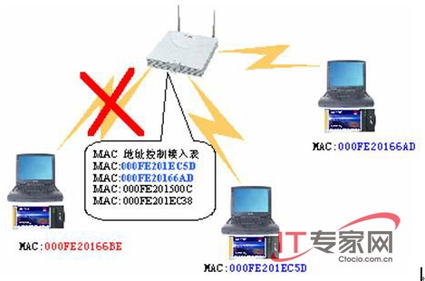
5.2 近距离无线接入安全——WLAN安全
基本的无线局域网安全技术
物理地址( MAC )过滤
每个无线客户端网卡都有唯一的48位物理地址(MAC)标识
用户可在AP中，手工维护一组允许访问的MAC地址列表，实现物理地址过滤。
但是，该方法的效率会随着终端数目的增加而降低。
同时，攻击者通过网络侦听就能获得合法的MAC地址表
而MAC地址并不难修改，因而攻击者可以轻易地盗用合法用户的MAC地址。

Slide 10
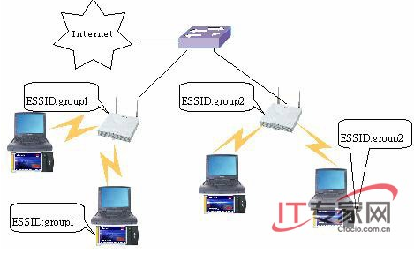
5.2 近距离无线接入安全——WLAN安全
基本的无线局域网安全技术
服务集标识符 ( SSID ) 匹配
无线客户端必需设置与无线访问点AP相同的SSID ，才能访问AP; 如果出示的SSID不同，则会被AP拒绝。利用SSID设置：
可以对用户群体进行分组，避免任意漫游带来的安全问题。
可以通过设置隐藏AP及SSID区域的划分和权限控制来达到保密的目的
因此可以认为SSID是一个简单的口令，通过提供口令认证机制，实现一定的安全。

Slide 11
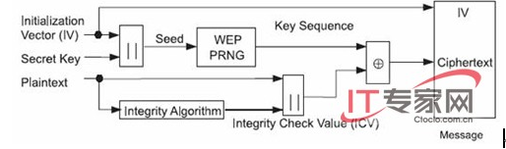

5.2 近距离无线接入安全——WLAN安全
基本的无线局域网安全技术
有线等效保密(WEP)
IEEE802.11定义了WEP，用以对无线链路层数据进行加密
WEP的核心是RC4算法，其密钥长度有64位或128位。其中，有24Bit的IV是由系统产生的，需要在AP和Station上配置的密钥就只有40位或104位。

Slide 12
5.2 近距离无线接入安全——WLAN安全
基本的无线局域网安全技术
有线等效保密(WEP)
WEP加密采用静态的保密密钥，各无线工作站使用相同的密钥访问无线网络。
WEP也提供认证功能：AP会向请求连接的客户端发送一个Challenge Package，客户端再利用共享密钥将此值加密后送回存取点以进行认证对比。如果正确无误，就能获准存取网络资源。

Slide 13
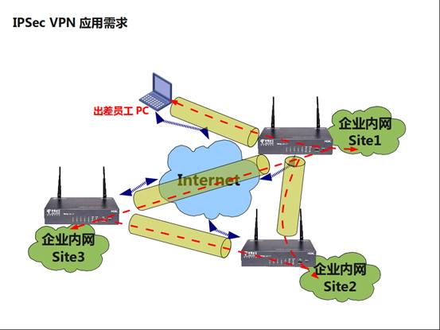
5.2 近距离无线接入安全——WLAN安全
基本的无线局域网安全技术
虚拟专用网络(VPN)
VPN是指在一个公共的IP网络平台上通过隧道以及加密技术保证专用数据的网络安全性。
主要采用DES、3DES以及AES等技术来保障数据传输的安全。

Slide 14
5.2 近距离无线接入安全——WLAN安全
WPA (Wi-Fi Protected Access)
WPA是2003年正式提出并推行的一项无线局域网安全技术
它将成为代替WEP的无线安全协议。
WPA是IEEE 802.11i的一个子集，其核心就是IEEE 802.1x和TKIP（Temporal Key Integrity Protocol）。
新一代的加密技术TKIP与WEP一样基于RC4加密算法，且对现有的WEP加密引擎中增加了密钥细分（每分发一个包重新生成一个新的密钥）、消息完整性检查（MIC）、具有序列功能的初始向量、密钥生成和定期更新功能等四种算法，极大地提高了加密安全强度。
另外，WPA增加了为无线客户端和无线AP提供认证的IEEE 802.1x的Radius机制。

Slide 15
5.3
远距离无线接入安全
——移动通信网安全
延时符

Slide 16
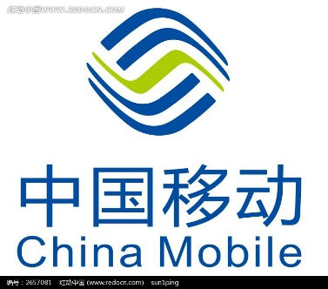

5.3 移动通信网安全
2G（GSM）
GSM：Global System for Mobile Communications，全球移动通讯系统，俗称“全球通”
起源于欧洲的一种移动通信技术标准，是第二代数字蜂窝移动通信系统的典型例子，其开发目的是让全球各地可以共同使用一个移动电话网络标准，让用户使用一部手机就能行遍全球。
中国移动、中国联通都拥有一个GSM网，为世界最大的移动通信网络。
中国移动
中国联通

Slide 17
5.3 移动通信网安全
2G（GSM）安全机制
GSM安全架构中的一个基本假设就是：用户与宿主网络（Home Network）之间具有长期共享的秘密密钥（存放在SIM卡中），这个秘密密钥是用户认证的基本依据。
GSM安全协议提供了以下的安全服务：
（1）基于挑战—应答的认证，以及用户和宿主网络长期共享的密钥。认证数据从宿主网络发送到被访问网络，长期密钥没有泄露给被访问网络。
（2）空中接口（无线链路）上通信的保密性由会话密钥加密来保证。此会话密钥建立在用户认证基础上，在手机和被访问网络间共享，并且由宿主网络协助完成。
（3）使用临时识别码保护无线接口中的用户真实身份不被窃听识别，即通信中大多数时间不使用真实的身份识别码，窃听者很难追踪用户，从而保护了用户的隐私。

Slide 18
5.3 移动通信网安全
2G（GSM）的安全缺陷
单向认证，即只认证接入用户，没有认证被访问网络。
GSM认证三元组可无限期使用，认证协议中用户无法验证接收到的挑战是否新鲜。
空中接口上的通信和传输没有完整性保护服务。
加密密钥长度太短，用户的长期密钥可能泄露，SIM卡可能被克隆。

Slide 19
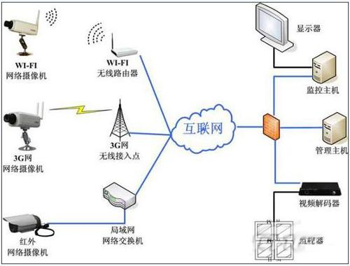
5.3 移动通信网安全
3G（UMTS）
第三代移动通信技术(3G)是指支持高速数据传输的移动通信技术。
3G服务能够同时传送声音及数据信息(电子邮件、即时通信等)。
3G的代表特征是提供高速数据业务，速率一般在几百kb/s以上。

Slide 20
5.3 移动通信网安全
3G（UMTS）
W-CDMA
全称为Wideband CDMA，即宽带码分多址复用，这是基于GSM网发展出来的3G技术规范
CDMA2000
CDMA2000是由窄带CDMA(CDMA IS95)技术发展而来的宽带CDMA技术，也称为CDMA Multi-Carrier
3G标准
TD-SCDMA
全称为Time Division - Synchronous CDMA(时分同步CDMA)，该标准是由中国独自制定的3G标准
WiMAX
WiMAX的全名是全球互通微波存取 (Worldwide Interoperability for Microwave Access)，又称为802.16无线城域网

Slide 21
5.3 移动通信网安全
3G的安全技术
(一)实体认证
①3G系统完成了网络与用户之间的双向认证
②3G系统增加了数据完整性，以防纂改信息等主动攻击
③认证令牌AUTN中包括序列号SQN，保证认证最新性
(二)身份保密
①使用临时身份TMSI
②使用加密的永久身份IMSI

Slide 22
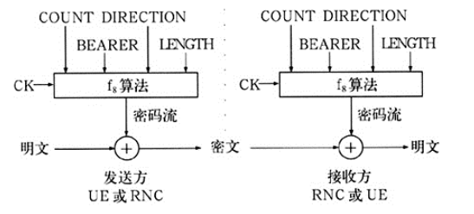
5.3 移动通信网安全
3G的安全技术
(三)数据保密
在无线接入链路上仍然采用分组密码流对原始数据加密，采用了f8算法，它有5个输入

Slide 23
5.3 移动通信网安全
3G的认证与密钥协商
3G认证与密钥协商协议(Authentication and Key Agreement，AKA)中参与认证和密钥协商的主体有用户终端(ME/USIM)、被访问网络(Visitor Location Register/Servicing GPRS Support Node, VLR/SGSN)和归属网络(Home Environment/Home Location Register, HE/HLR)。
在AKA协议中，VLR通过用户ME的认证应答(RES)对其进行认证；
ME通过消息认证码(MAC)实现对HLR的认证，以及实现了ME与VLR之间的密钥分配；
每次使用的消息认证码MAC是由不断递增的序列号(SQN)作为其输入变量之一，保证了认证消息的新鲜性，从而确保了密钥的新鲜性，有效的防止了重放攻击。

Slide 24
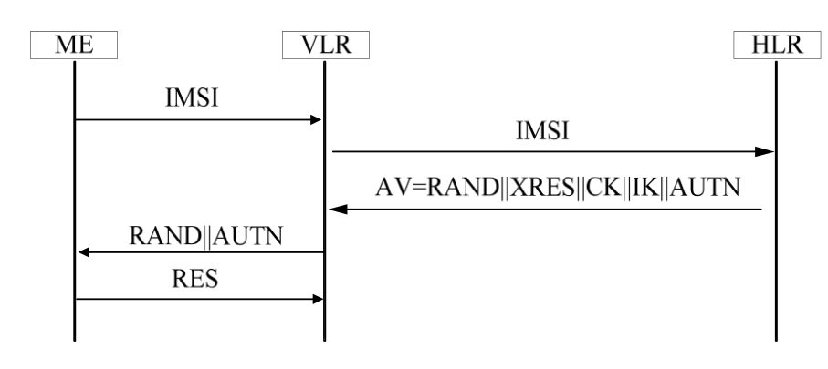
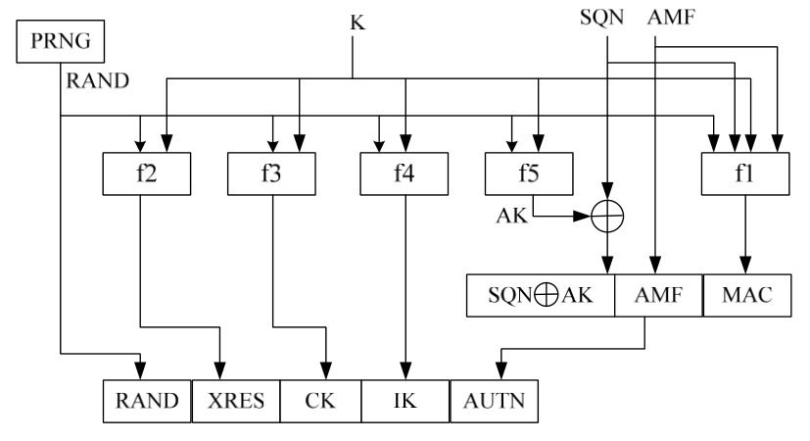
5.3 移动通信网安全
3G的认证与密钥协商

Slide 25
5.3 移动通信网安全
3G系统在密钥长度、算法选定、实体认证和消息保密性等方面，远远优于2G
1. 没有建立公钥密码体制，难以实现用户数字签名
2. 密码学的最新成果（如ECC椭圆曲线密码算法）并未在3G中得到应用
3. 密钥产生机制和认证协议仍有一定的安全隐患
优点：
缺点：

Slide 26
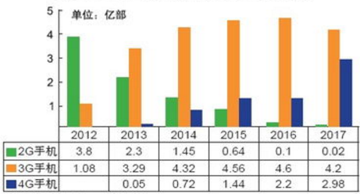
5.3 移动通信网安全
就在我国专心为3G铺路的时候，全球的各国政府和电信商们已经又专心研发下一代移动通信4G网络技术，4G意味着更高速率的数据应用与支持。

Slide 27
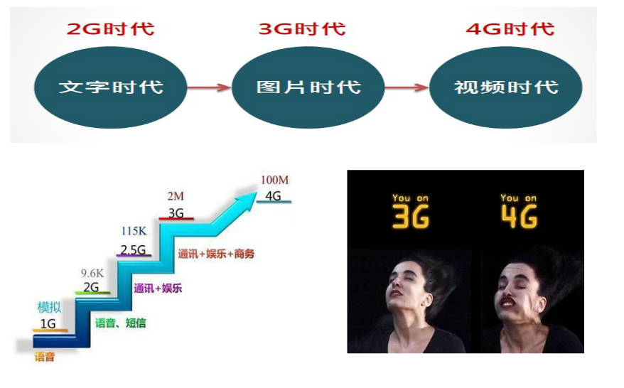
5.3 移动通信网安全
4G（LTE）
文字内容

Slide 28
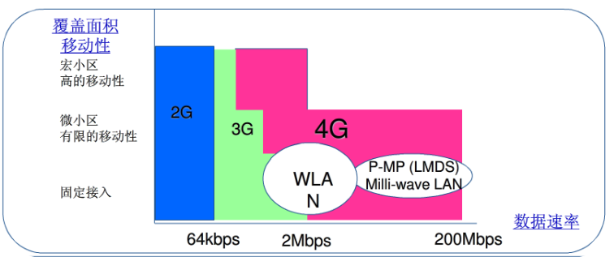
5.3 移动通信网安全
4G（LTE）
4G的标准包括TD-LTE和FDD-LTE
4G它包括宽带无线固定接入、宽带无线局域网、移动宽带系统和交互式广播网络，是集成多功能的宽带移动通信系统，是宽带接入 IP系统的异构网络。
上行:100Mbps 下行:20Mbps。

Slide 29
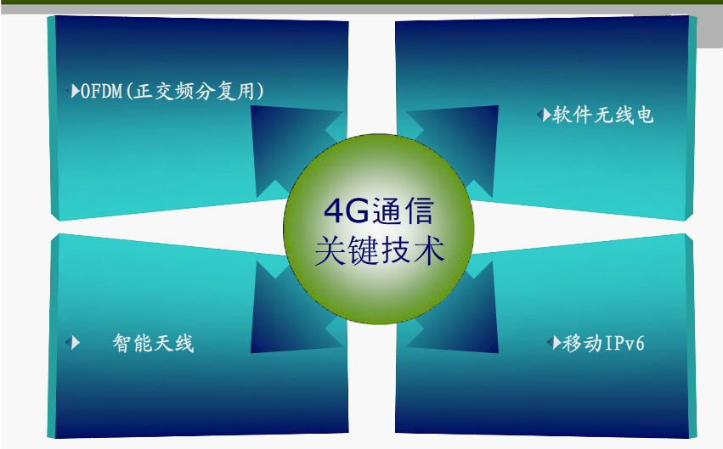
5.3 移动通信网安全

Slide 30
5.3 移动通信网安全
4G（LTE）
ZUC算法，即祖冲之算法，是中国通信协会推荐给3GPP LTE使用的新算法，是LTE的完整性保护算法。
2012年1月18日这天，“中国创造”的TD-LTE-A被国际电信联盟确定成为第四代移动通信(下称“4G”)国际标准，与FDD-LTE-Advanced并列为4G国际标准
使得我国首次在4G移动通信标准这一前沿实现了从“追赶”到“引领”的重大跨越。

Slide 31
5.3 移动通信网安全
3G无线网络
2G无线网络
单向认证
双向认证
消息可加密
消息可加密
完整性保护
完整性保护
加密
加密
双向认证
信息包
信令
消息可加密

Slide 32
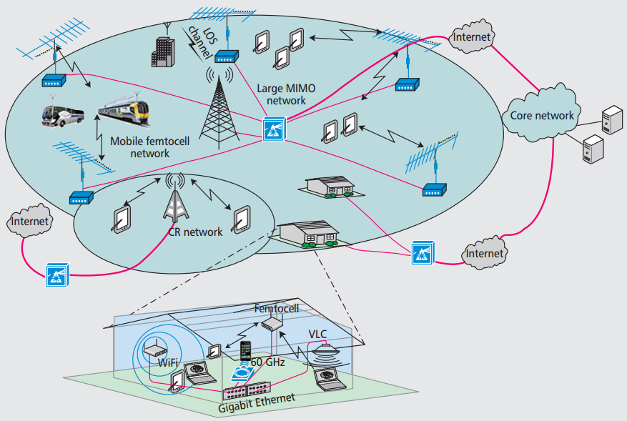
5.3 移动通信网安全
5G的三大应用场景
eMBB (enhanced Mobile Broadband)，增强移动宽带
mMTC (massive Machine Type Communications)，大规模物联网
URLLC (Ultra-Reliable and Low Latency Communications)，低时延高可靠连接

Slide 33
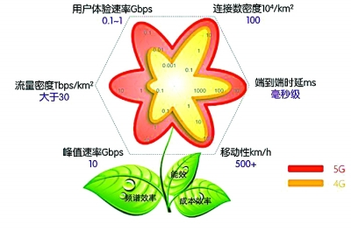
5.3 移动通信网安全
5G

Slide 34
5.3 移动通信网安全
5G的安全需求
加密、认证、恶意行为识别等安全措施
5G的目标：
高速
易用
安全可靠
用户体验
高强度
安全
轻重量
安全措施
快速接入
异构网络
安全
物理联结的缺失
广播特性
同时保障无线移动性、高速；
能量受限，带宽受限，
绿色通信的需求
5G提出比4G通信系统快10倍的接入速度，用户超高密度小区，需要安全措施延迟小、接入快
存在大量的非5G网络：
多安全域特性带来：
网间安全
安全协议的无缝衔接。
主动干扰
被动窃听
容易
窜改信息恶意破坏
拒绝服务
恶意收取用户费用
DoS攻击

Slide 35
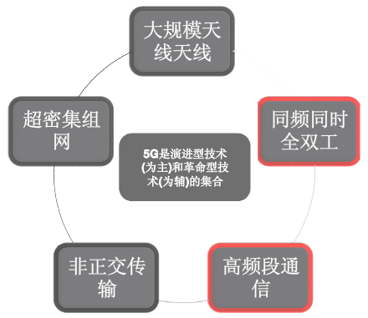
5.3 移动通信网安全
5G的关键技术
massive MIMO, 大规模MIMO
super dense network, 超高密度网络
non-orthogonal transmission, 非正交传输
high-band communication, 高带宽通信
full duplex transmission，全双工传输.

Slide 36
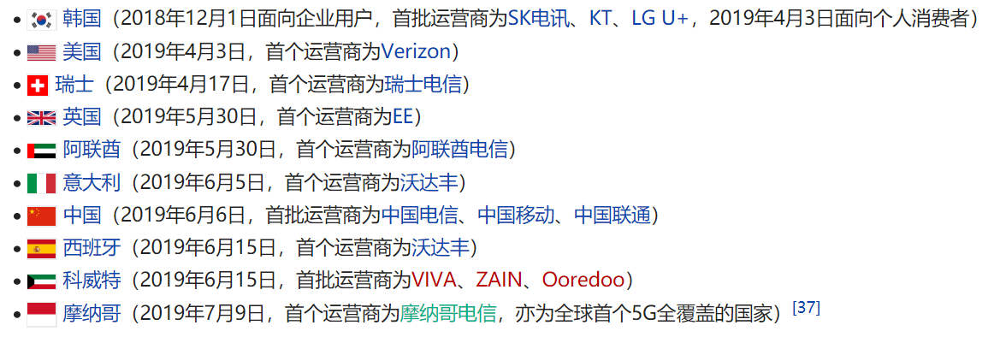

5.3 移动通信网安全
5G

